Slide 1


Junior, Ariovaldo Miranda
Marcio Okabe

Slide 2



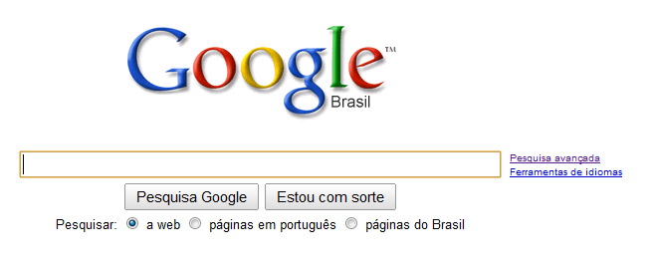



O Google sabe os desejos das pessoas
Qual o seu desejo?

Slide 3
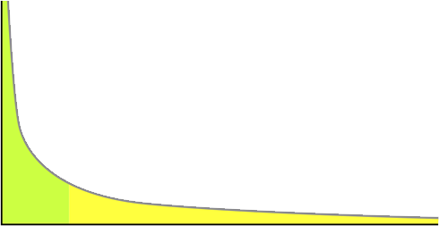
Mercado de massa x mercado de Nicho
A Cauda Longa (Chris Anderson)‏
Câmeras Digitais
Celulares
bicicleta infantil
nova lei estagiario
aula ingles online
QUAL É O SEU
NICHO?
MKT de Massa
Mercado de Nichos

Slide 4
Cauda longa para BUSCA
Foque nos NICHOS de palavras

Slide 5
Ciclo de Vida do Produto / Mercado
$$
Desenvol-vimento
Introdução
Crescimento
Maturidade
Declínio
Vendas
Lucro
Tempo
0
É mais barato “atrair” o cliente na fase de busca de INFORMAÇÕES

Slide 6
Visão geral
O que é Google AdWords?
Objetivo da campanha
Estratégia da campanha
Metodologia
Execução
Gestão e Relatórios

Slide 7
O que é o Google Adwords?
“O Google AdWords é o programa de publicidade do Google. Com o AdWords você pode criar anúncios simples e eficazes, e exibi-los para pessoas que estão pesquisando informações relacionadas com seu negócio online... publicidade baseada em palavras-chave.”

Slide 8
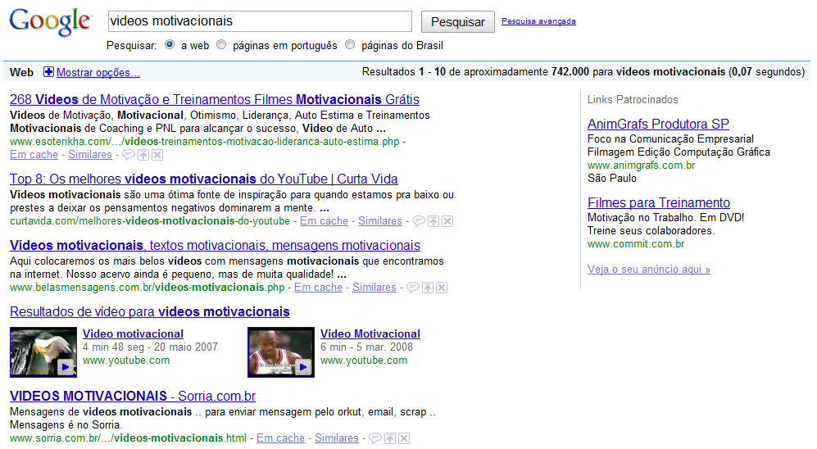
Exemplo: Commit
Natural Search ou Busca orgânica
(SEO – Search Engine Optimization)
Paid Search ou Busca Paga
(Links Patrocinados)

Slide 9
Objetivo da campanha
Antes de levantar potenciais palavras-chave e fazer anúncios, DEFINA o OBJETIVO DE SUA CAMPANHA e se possível suas METAS, pois isto influenciará diretamente nos resultados de sua campanha e determinará o que deve ser perseguido por quem irá gerenciar a campanha

Slide 10
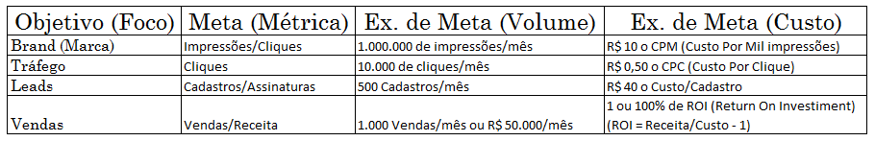
Objetivo da Campanha II
Possíveis Objetivos e Metas
Implicações da definição de objetivos e metas
Se o seu objetivo for gerar Leads ou Vendas, terá de inserir um código do Google em uma ou outra página de seu site
Todos os envolvidos terão o mesmo foco

Slide 11
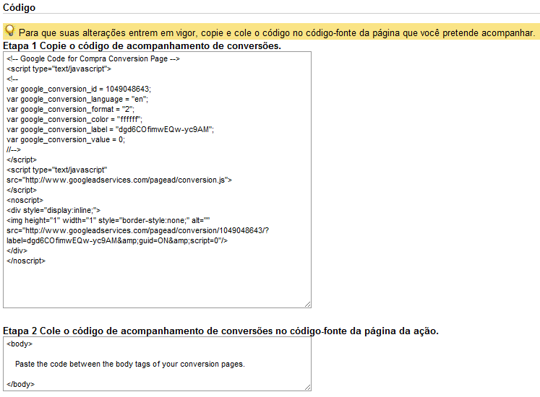
Objetivo da Campanha III

Slide 12
Estratégia da Campanha
“O fator mais importante na relevância e classificação de um anúncio do AdWords é sua qualidade, também chamada de Índice de qualidade. Essa medida é o mais forte indício da opinião do usuário sobre a utilidade de um anúncio e é crucial para o modelo de preços de custo por clique (CPC) do AdWords.”
O que é o Índice de Qualidade?
“O AdWords usa uma variável dinâmica chamada "Índice de qualidade" para avaliar a relevância das palavras-chave.”
O que influencia o Índice de Qualidade?
“O Índice de qualidade se baseia na CTR (Clickthrough Rate - Taxa de cliques) da palavra-chave no Google, na relevância do texto do anúncio, da palavra-chave da página de destino e em vários outros fatores de relevância.”

Slide 13
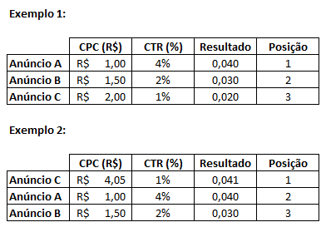
Estratégia da Campanha II
Posicionamento: “Em geral, quanto mais alto for o Índice de qualidade, mais baixos serão seus custos e melhor será a posição do seu anúncio.”
Conclusão: Devemos iniciar a campanha com um Alto CPC

Slide 14
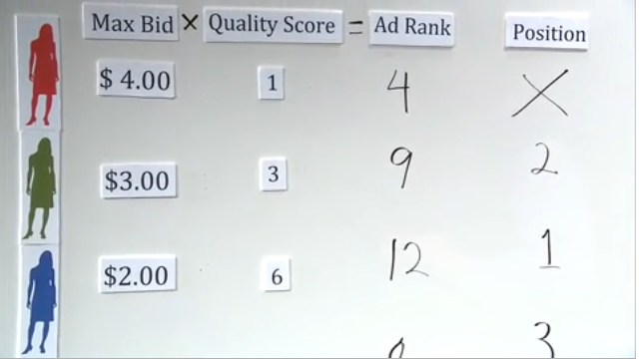
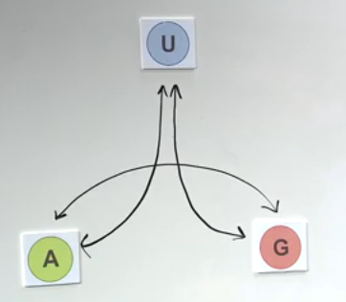
Estratégia da Campanha II Como o Google classifica os anúncios?
http://www.youtube.com/watch?v=K7l0a2PVhPQ

Slide 15
Estratégia da campanha III
CTR
O que influencia o CTR(%)?
Palavras-chave
Descrição do anúncio
Posicionamento do anúncio
O Índice de Qualidade
Palavras-chave
Anúncios
Página de destino
Como obter um alto Índice de Qualidade?
Palavras-chave específicas e bem agrupadas
Anúncios específicos com descrições claras e diretas
Landing pages específicas
O Índice de Qualidade e o meu objetivo
Atue nos fatores que influenciam o Índice de Qualidade de acordo com o Objetivo de sua Campanha
Índice de Qualidade

Slide 16
Estratégia da campanha IV
Resumo
Alto CTR ( Taxa de Clique)
Palavras-chave específicas e bem agrupadas
Anúncios específicos com descrições claras e diretas
Landing pages específicas

Slide 17
Metodologia
Levantamento de Palavras-chave:
Levante uma lista inicial com base nas palavras de seu site
Pesquise o site da concorrência para obter novas palavras
Utilize a ferramenta de Palavras-chave do Google a partir da lista levantada inicialmente
Organize a lista completa de palavras-chave em grupos/nichos específicos que tenham a mesma ideia lógica (Seja o mais específico possível)

Slide 18
Exemplo Commit
Objetivo: Gerar venda no site em especial de vídeos motivacionais
Meta: Gerar 1.000 vendas/mês
Terei de colocar algum código do Google no site? Sim

Slide 19
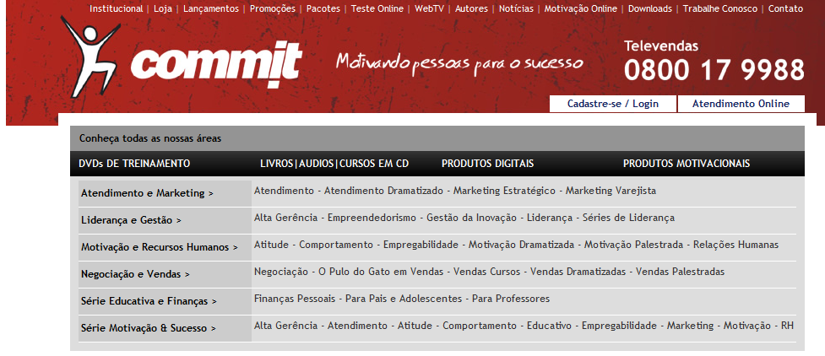
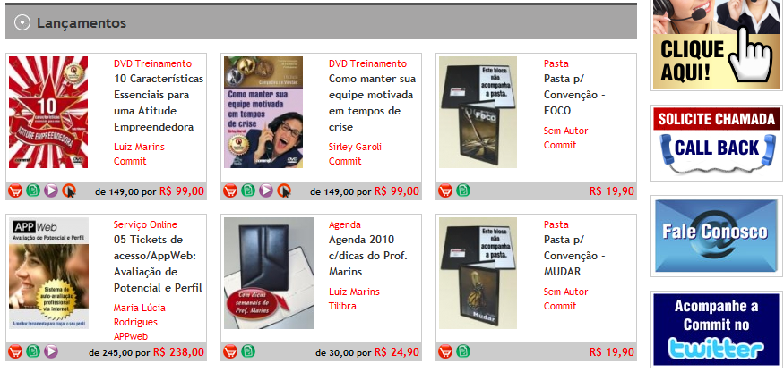
Passo 1 – Análise do site da Commit

Slide 20

Passo 2 – Análise da concorrência

Slide 21
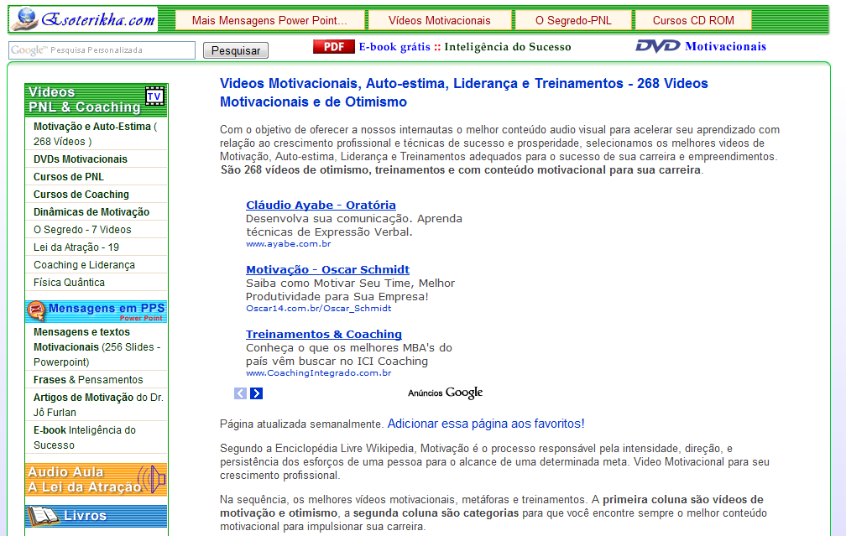
Passo 2 – Análise da concorrência II

Slide 22
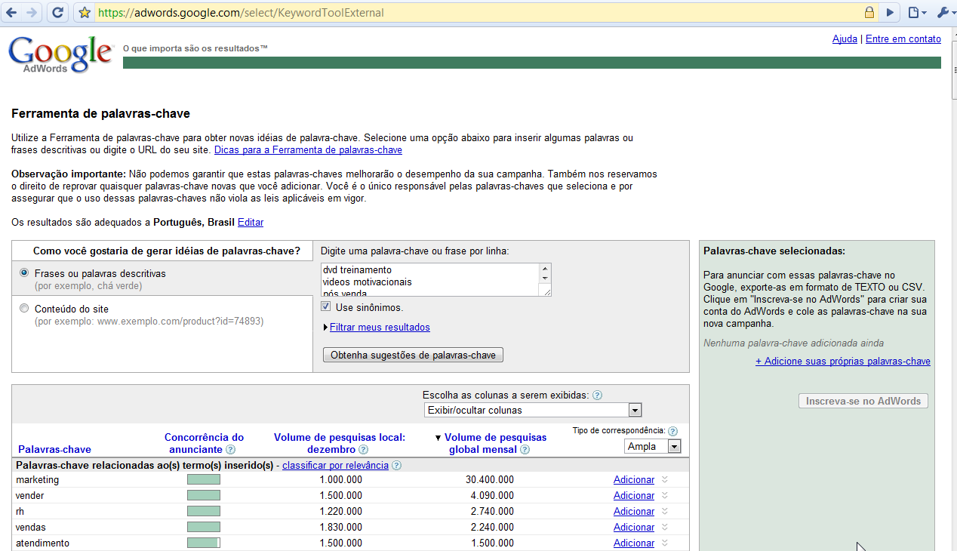
Passo 3 – Ferramenta de palavras-chave do Google
As palavras-chave levantadas nos passos 1 e 2 devem ser inseridas em: https://adwords.google.com/select/KeywordToolExternal
Ela nos mostrará o VOLUME HISTÓRICO de buscas
Quanto maior o volume ➔ Maior a importância da palavra

Slide 23
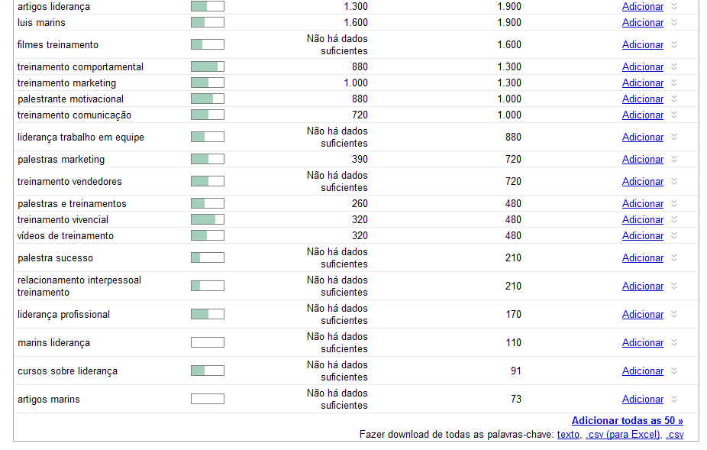
Passo 3 – Ferramenta de palavras-chave do Google II
A lista gerada pela ferramenta de palavras-chave deve ser baixada
em um arquivo excel juntamente com a quantidade de buscas para
que seja feito o agrupamento por grupos/nichos lógicos

Slide 24
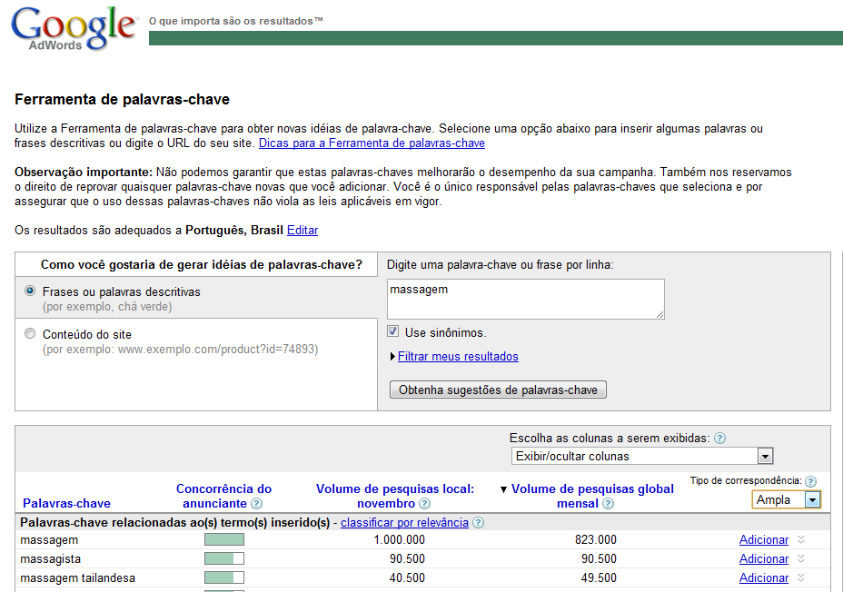
Passo 3 – Ferramenta de Palavras-Chave
https://adwords.google.com/select/KeywordToolExternal
Como funciona
Descubra novas palavras-chave a partir de palavras, frases ou URLs.
Principais informações
Volume de busca mensal
CPC (custo por clique) médio
Concorrência do anunciante

Slide 25
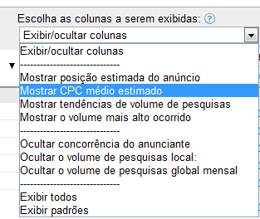
Passo 3 – Ferramenta de Palavras-Chave - Indicadores
https://adwords.google.com/select/KeywordToolExternal
Volume de busca mensal
Média de buscas por mês
CPC médio estimado
Custo por clique médio estimado.
Concorrência do anunciante
Indica a quantidade de anunciantes interessados na mesma palavra.

Slide 26

Passo 3 – Palavras-Chave – Tipos de correspondência
https://adwords.google.com/select/KeywordToolExternal
Define se o anúncio será exibido ou não dependendo da correspondência.
Ampla: palavra-chave Não importa a ORDEM das palavras
Frase: “palavra-chave” As palavras devem estar na sequência
Exata: [palavra-chave] Além da sequência exata, não podem ser digitada outras palavras na busca
Negativa: -palavra-chave Se a palavra for pesquisada, o anúncio não aparece

Slide 27
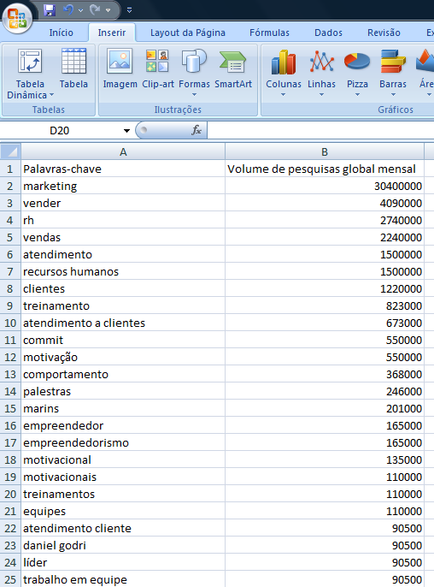
Passo 4 – Agrupamento de palavras-chave por Grupos/Nichos lógicos
Alguns Grupos/Nichos lógicos:
Commit
Treinamento (Vendas, RH etc)
DVD`s (Treinamento)
Vídeos (Motivacionais, Treinamento etc)
Motivação
Vendas
Cursos
Palestras
Autores (Prof. Marins, Daniel Godri etc)
Produtos Digitais
Livros/Áudio/CD`s

Slide 28
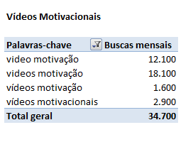
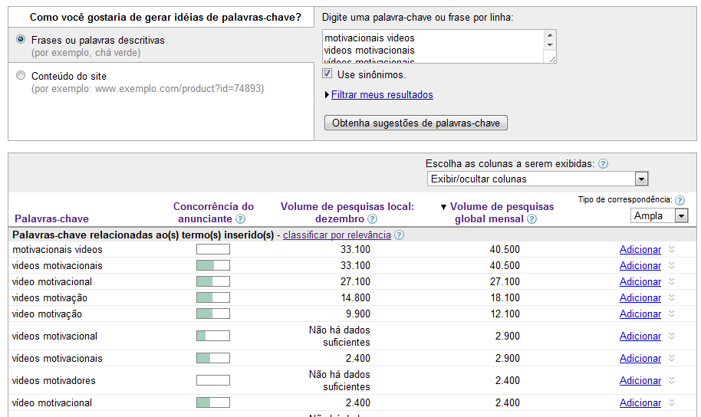
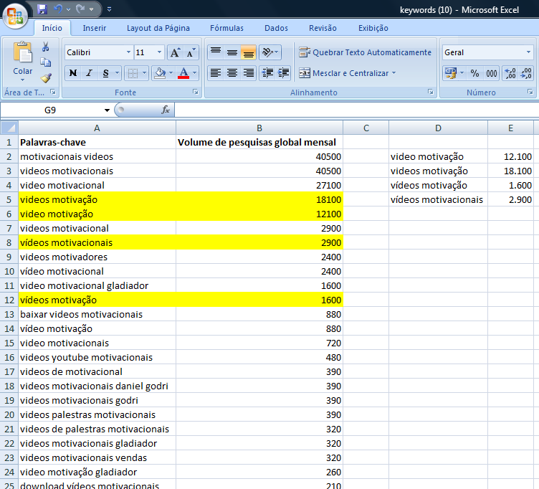
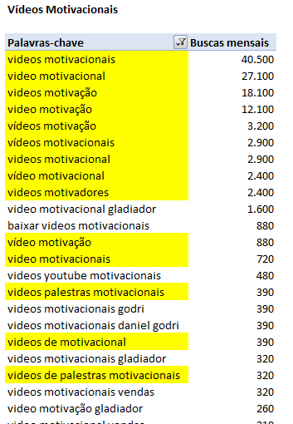
Passo 4 – Agrupamento de palavras-chave por Grupos/Nichos lógicos

Slide 29
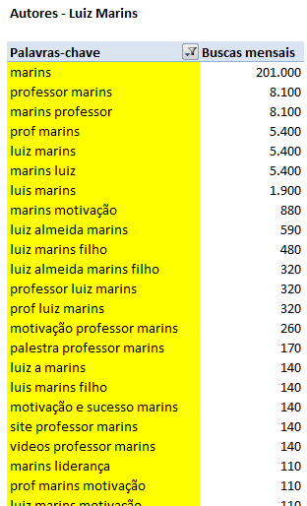
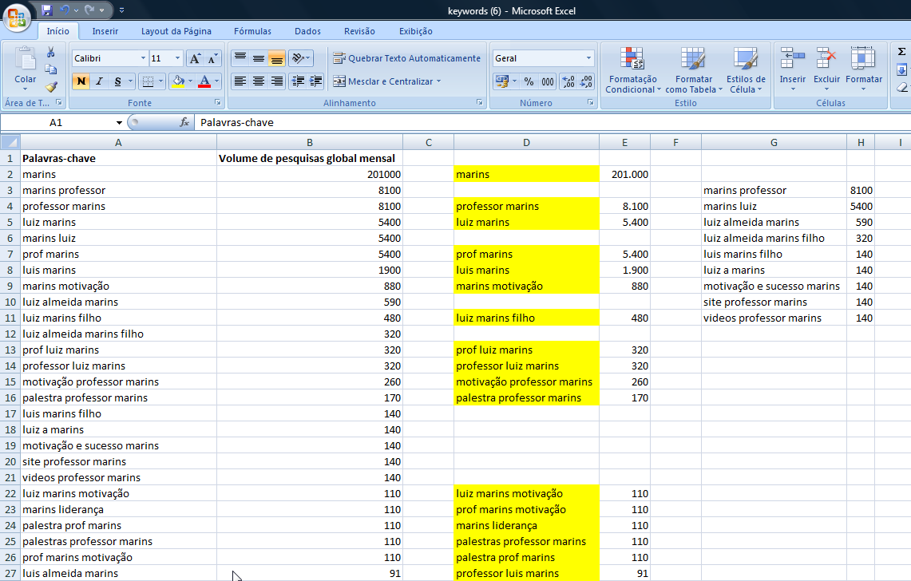
Passo 4 – Agrupamento de palavras-chave por Grupos/Nichos lógicos
Grupo – Professor Marins

Slide 30
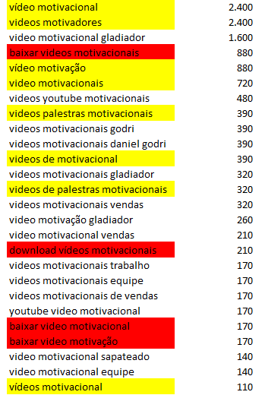
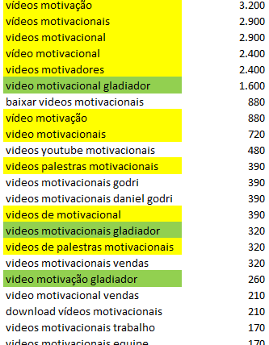
Passo 4 – Agrupamento de palavras-chave por Grupos/Nichos lógicos
Tendências

Slide 31
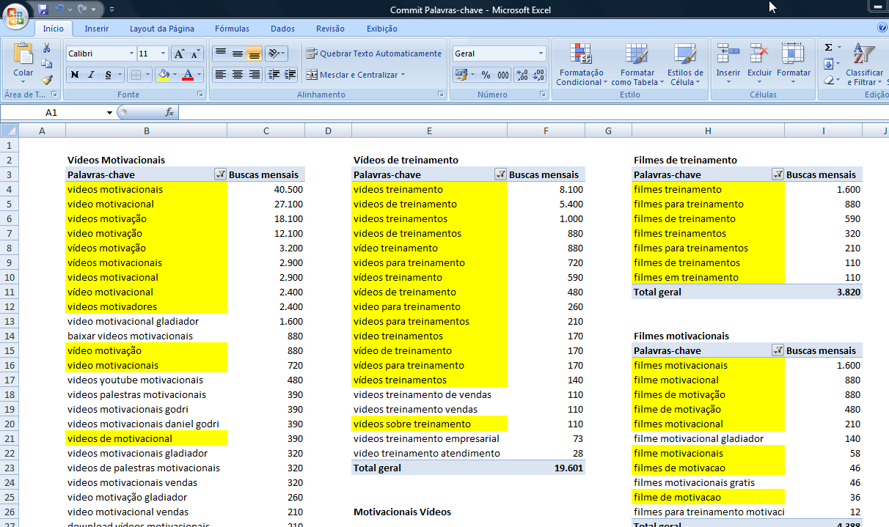
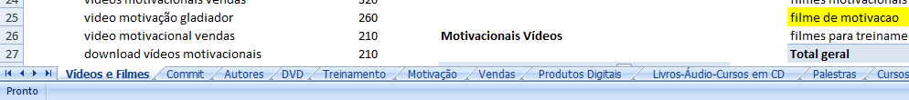
Passo 4 – Agrupamento de palavras-chave por Grupos/Nichos lógicos
Agrupamentos finalizados

Slide 32
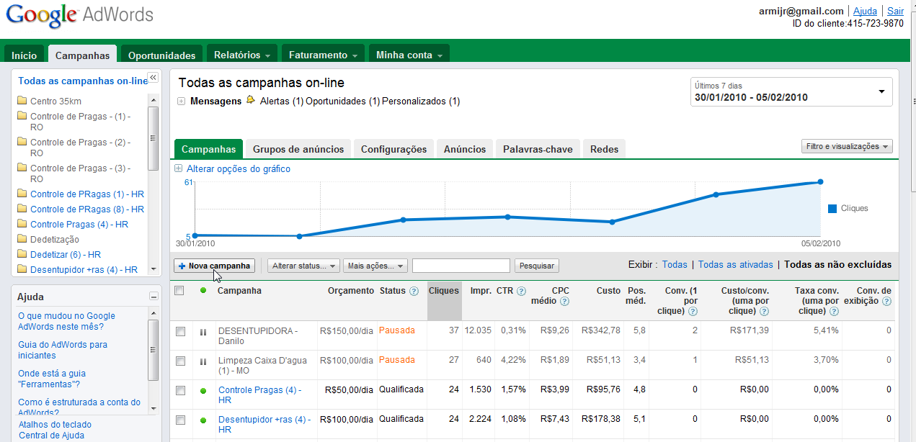
Execução

Slide 33
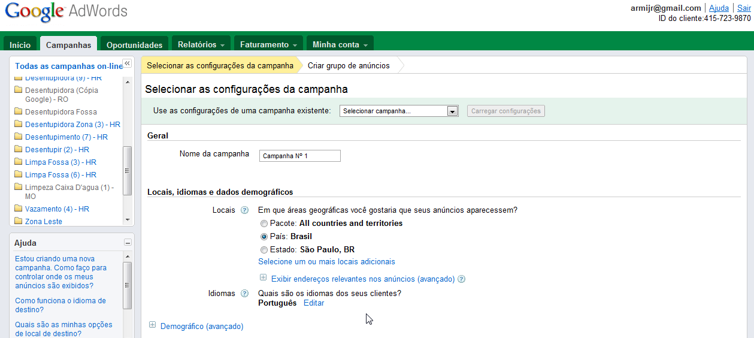
Execução

Slide 34
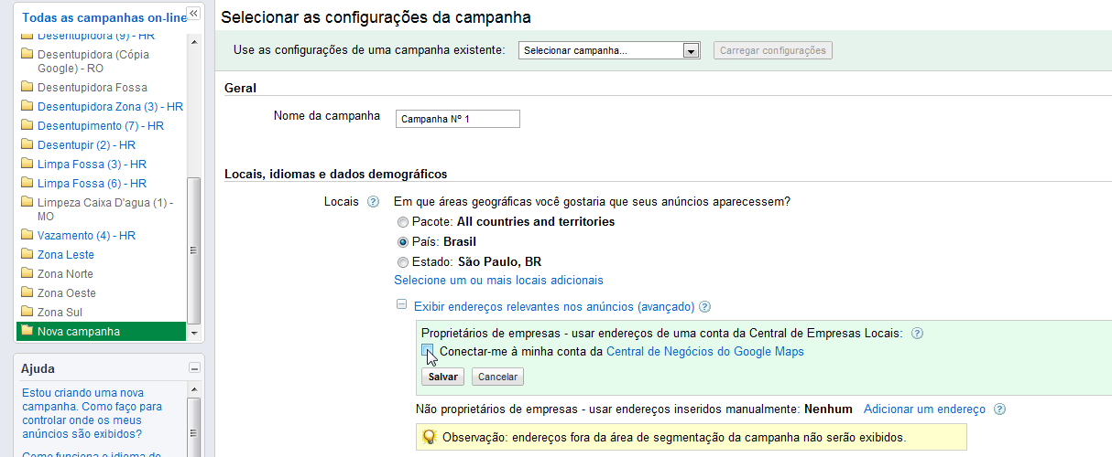
Execução

Slide 35
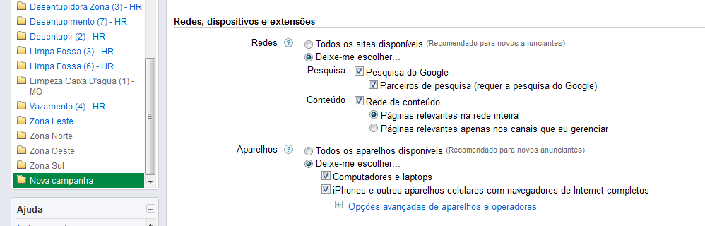
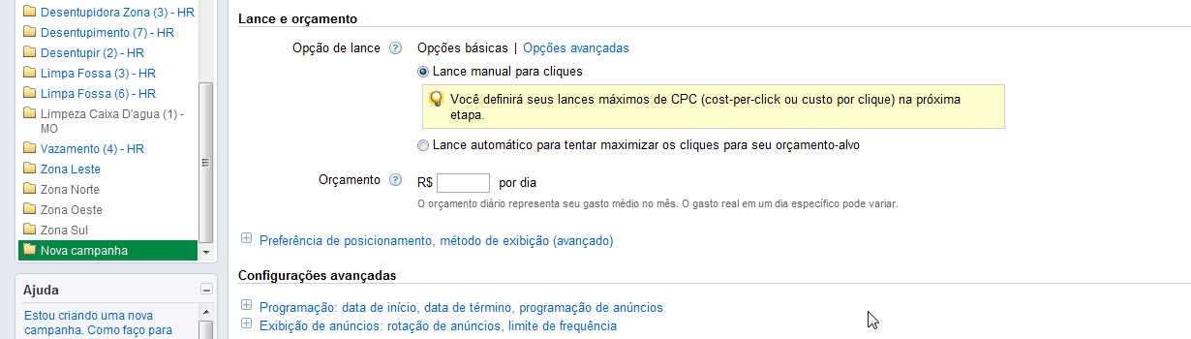
Execução

Slide 36
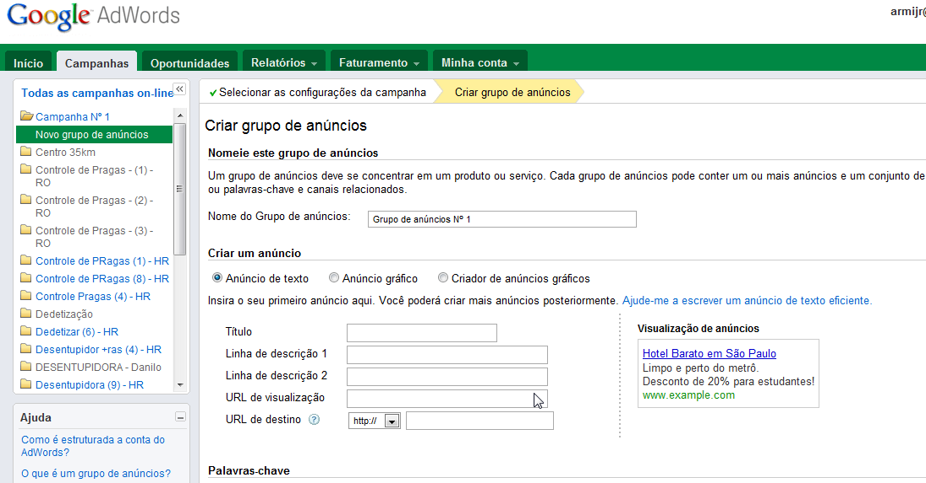
Execução

Slide 37
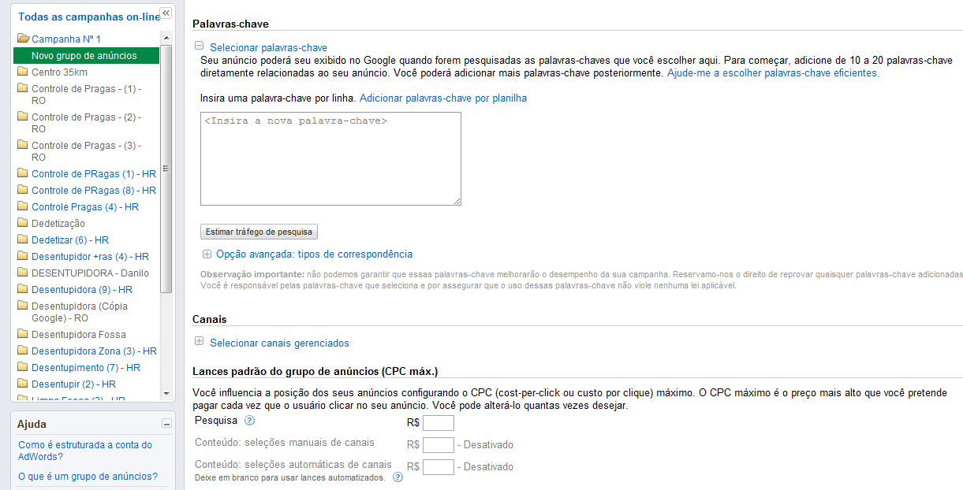
Execução

Slide 38
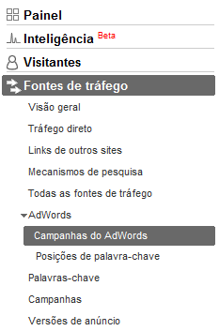
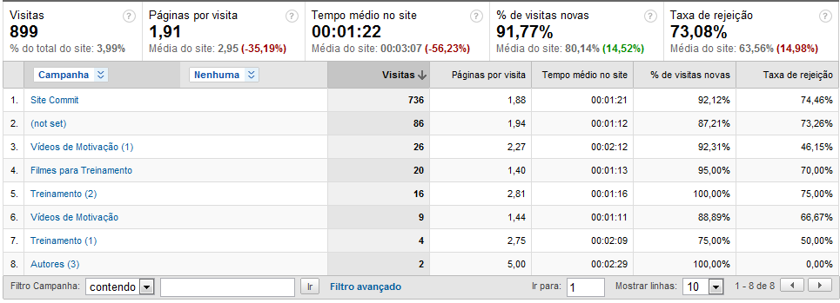
Google Analytics
O Google Analytics permite visualizar:
Visitas
Páginas por visita
Tempo médio no site
% de novas visitas
Taxa de rejeição

Slide 39
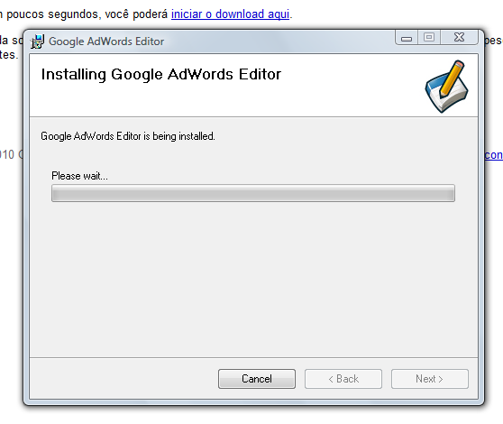
Execução
Com a lista estruturada e formatada devemos utilizar a ferramenta Google
Editor para subir a campanha:
“O AdWords Editor é um aplicativo gratuito de área de trabalho para o gerenciamento de campanhas do AdWords. Se você possuir um grande número de campanhas ou palavras-chave, ou se gerenciar várias contas, o AdWords Editor pode ajudar você a economizar tempo e a otimizar seu fluxo de trabalho. ”
Para baixar em seu computador acesse: http://www.google.com/intl/pt-BR/adwordseditor/

Slide 40
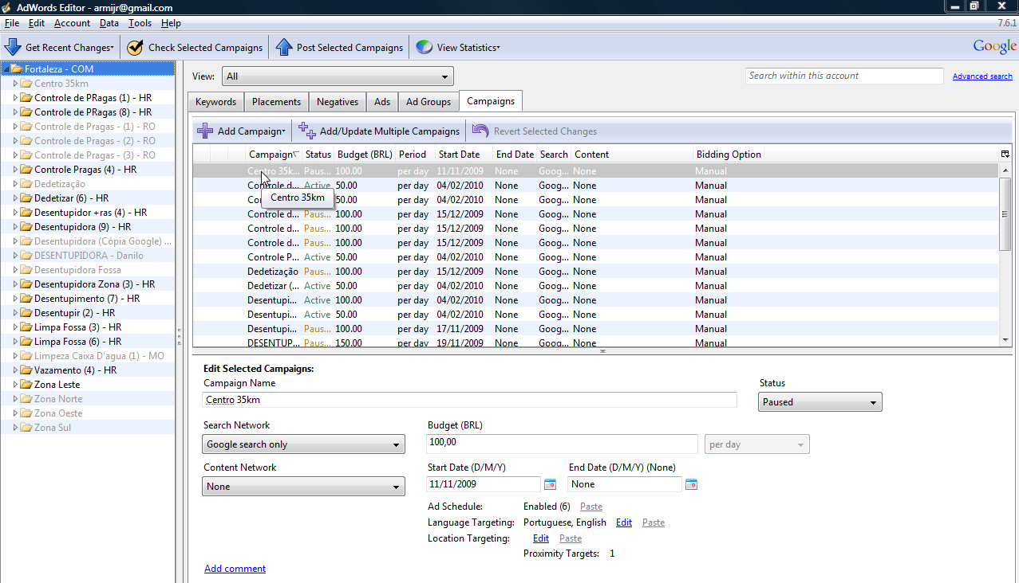
execução

Slide 41
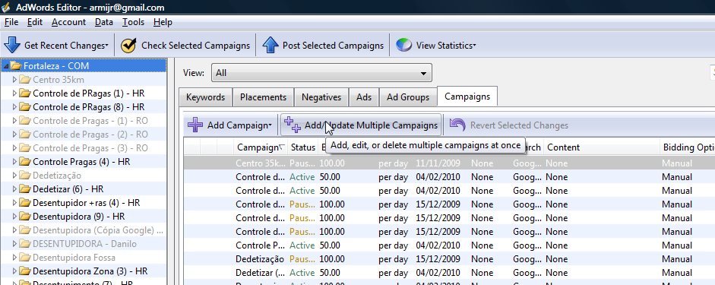
Execução

Slide 42
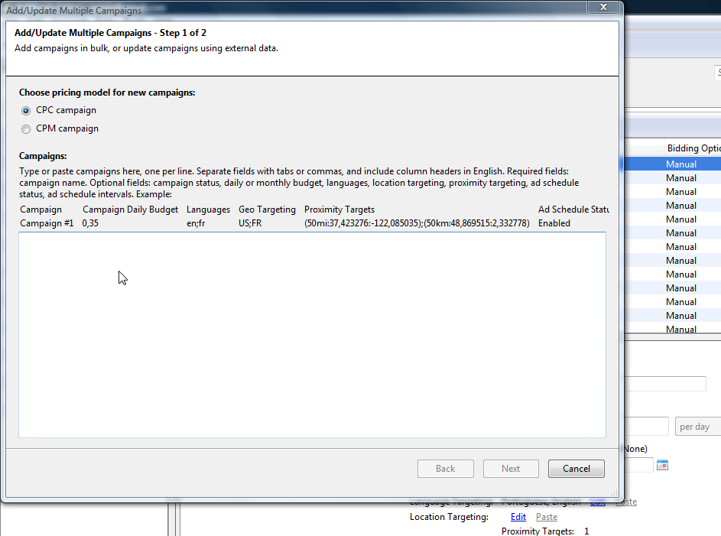
Execução

Slide 43
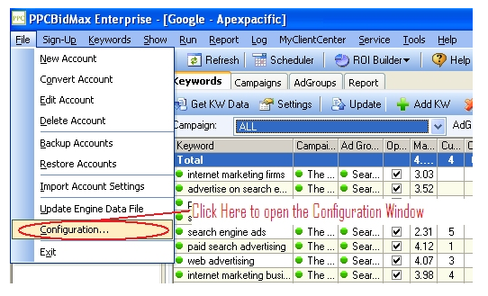
Gestão e Relatórios
Lance manual vs. lance automático

Slide 44
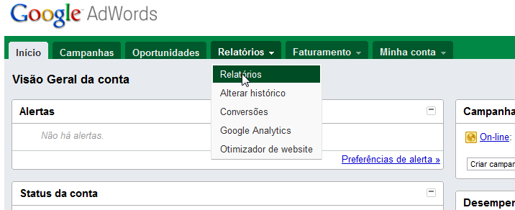
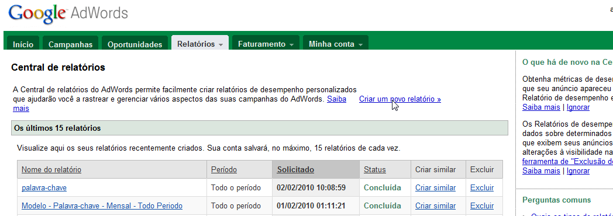
Gestão e Relatórios

Slide 45
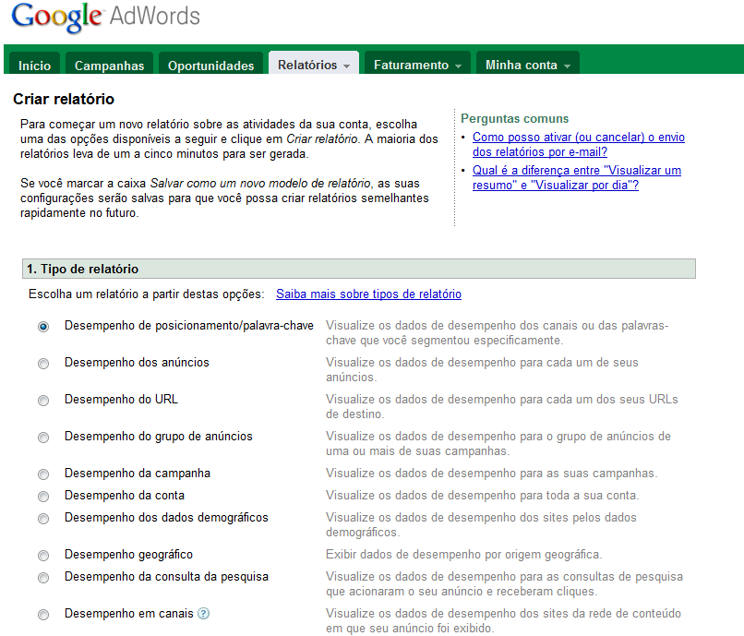
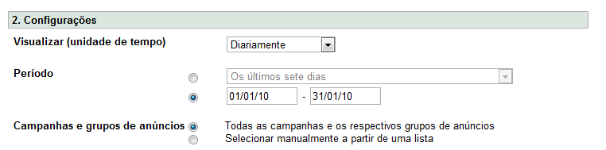
Gestão e Relatórios

Slide 46
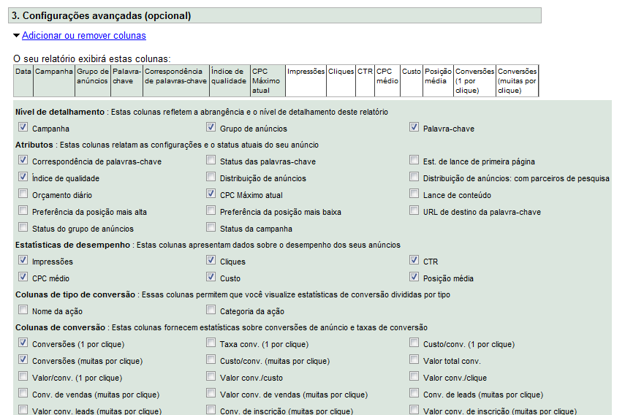
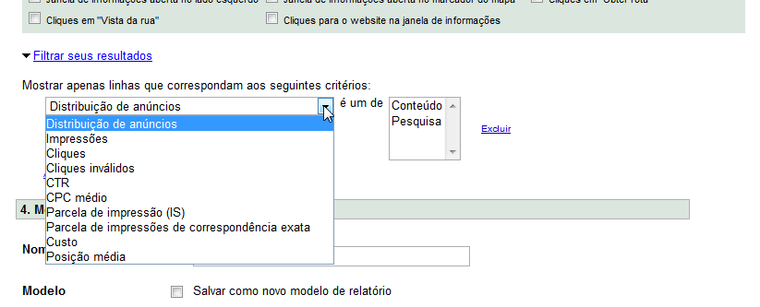
Gestão e Relatórios

Slide 47
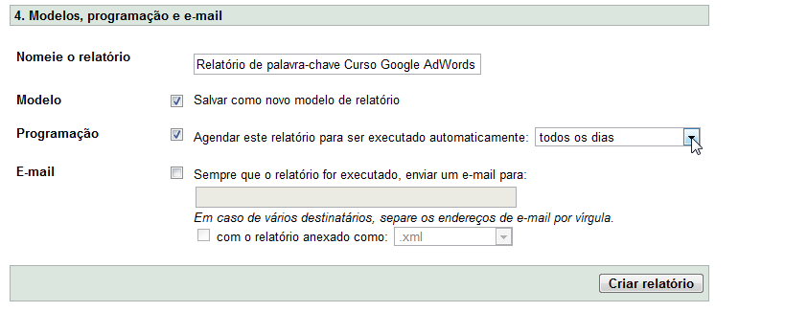
Gestão e Relatórios

Slide 48
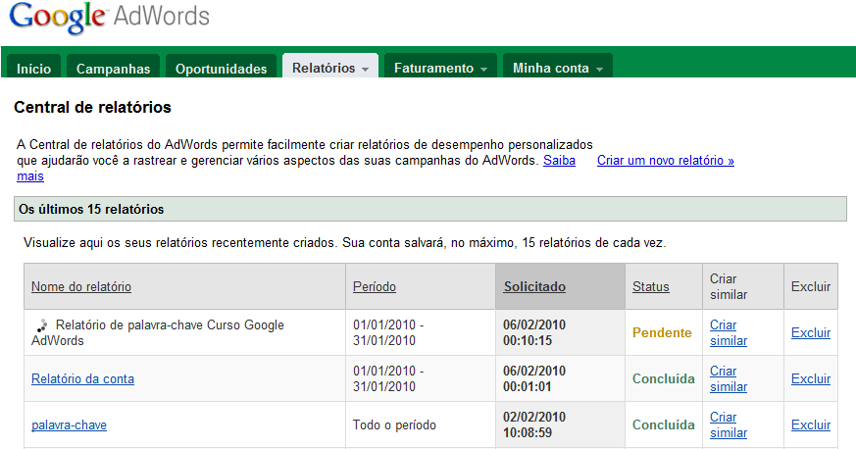
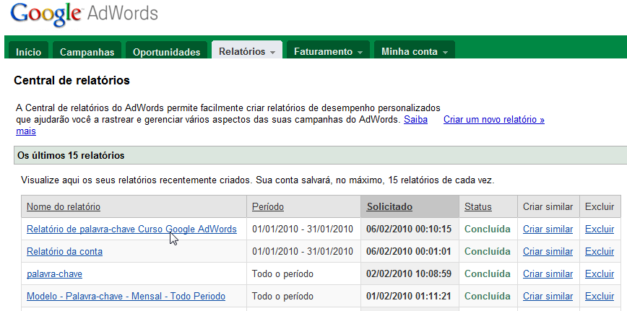
Gestão e Relatórios

Slide 49
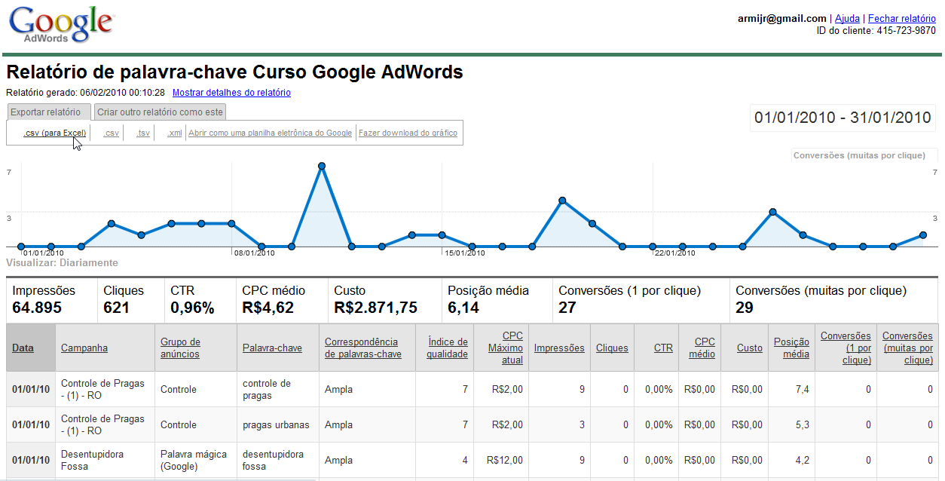
Gestão e Relatórios

Slide 50

Gestão e Relatórios

Slide 51

Gestão e Relatórios

Slide 52

Gestão e Relatórios

Slide 53

Gestão e Relatórios

Slide 54

Gestão e Relatórios

Slide 55

Armijr@gmail.com Ariovaldo Miranda Junior
O futuro das organizações - e nações - dependerá cada vez mais de sua capacidade de aprender coletivamente. Peter Senge
Obrigado!
marcio@konfide.com.br Marcio Okabe
cursoadwords.wordpress.com

Slide 56





Livros

Slide 57
Sites e Softwares
Google Insights for Search - www.google.com/insights/search Compara até 5 palavras-chave ao longo do tempo.
Google AdWords Tool - adwords.google.com/select/KeywordToolExternal Software que facilita o gerenciamento das campanhas de AdWords, principalmente se existem muitas campanhas.
Google Analytics - www.google.com/analytics Acesso aos relatórios do Google Analytics. Lembre-se que é necessário fazer o cadastro e solicitar a inclusão do script em todas as páginas do site.
AdWords Editor - www.google.com/intl/pt-BR/adwordseditor Software que facilita o gerenciamento das campanhas de AdWords, principalmente se existem muitas campanhas.
Advanced Web e Web CEO Softwares que rastreiama a posição do site no Google para diversas palavras-chave. Ver artigo comparativo >>

Slide 58

Gestão de Marketing Online
Gestores/Sócios
SUA EMPRESA
Planejamento estratégico
Atividades do Dia-a-Dia
Gestão e treinamento
Equipe INTERNA
- Equipe comercial
- Marketing
- Treinamento
- Processos
Outros Fornecedores
- Designers
- Google
- Loja Virtual
- Seleção
- Gerenciamento

Slide 59





Campanhas, anúncios e palavras-chave
Campanhas
Idiomas
Período e Horários
Localidades
Anúncios
Orçamento
Anúncios (1)
Anúncios
Anúncios (2)
Anúncios
Anúncios (3)
NUNCA misturar palavras com VOLUMES de buscas diferentes
Palavra-chave
Palavra-chave
Palavra-chave
Palavra-chave
Palavra-chave
Palavra-chave
Palavra-chave
Palavra-chave
Palavra-chave
Palavra-chave
Palavra-chave
Palavra-chave
Palavra-chave
Palavra-chave
Palavra-chave
Palavra-chave
Palavra-chave
Palavra-chave

Slide 60
Conteúdo - Curva de palavras-chave
1
notebook
Buscas
Notebook hp
2
Notebook hp pavillion
3
Números de páginas

Slide 61

Código de Conversão
Clique na aba ACOMPANHAMENTO DE CONVERSAO
Notes:
61

Slide 62

Código de Conversão
CONFIGURANDO A CONVERSAO
Notes:
62

Slide 63

Código de Conversão
CONFIGURANDO A CONVERSAO
Colar este código onde você quer que seja a açao. Ex: Página de Agradecimento de Contato
Notes:
63

